Slide 1
栖霞区营销中心交流
政企客户支撑中心
2020年3月

Slide 2
目录
1
支撑体系
2
产品介绍

Slide 3
支撑体系介绍
渠道 | 政企客户支撑中心 支撑团队 | 对接主任
鼓楼 | 牵头：董铮 15335179550 B角：吴琦 15335176162 成员：徐海军（客响） 15335175702 | 桑晓宇15335179120
建邺 | 牵头：吴琦 15335176162 B角：董铮 15335179550 成员：沙晓刚（客响） 15335178922 | 徐培健15335177828
栖霞 | 牵头：叶维扬 15335175969 B角：王政 15335177688 成员：于彪（客响） 15335178862 | 孙智强15335178231
秦淮 | 牵头：邓蒙 15335177715 B角：主玉洁 15335170259 成员：沈达宾（客响） 15335178962 | 徐培健15335177828
玄武 | 牵头：陈思 15335170196 B角：孙翔 15335179434 成员：徐海军（客响） 15335175702 | 孙智强15335178231
雨花 | 牵头：袁安安 15335176117 B角：陈志鹰 15335179115 成员：沙晓刚（客响） 15335178922 | 孙智强15335178231
化工园 | 牵头：李慧峰 15335177710 B角：袁安安 15335176117 成员：于彪（客响） 15335178862 | 桑晓宇15335179120
全区政企客户带宽型业务的开通管控
云、物联网等新兴业务的售中、售后支撑
清单级政企客户全业务的开通维护，
政企客户维护及服务型产品的开发、推广和实施，重要通信保障

Slide 4
常见政企产品
 | 分类 | 产品 | 特点 | 其它说明
传统业务 | 接入型业务（资源中心中心进行开通进度管控） | 动态宽带 | 上下行不对称，普通上网使用。20M-1G | 前台直接受理，开通时长与分光器覆盖有关。
 |  | 专线宽带 | 上下行对称，有固定IP地址，20M-100M. | 前台直接受理，开通时长与分光器覆盖有关。
 |  | 城域网MPLS-VPN专线 | 专线宽带的一种，应用于客户需要组专网。 | 新需求时需要申请VPN,申请流程先通过IOM系统申请网号，再在BSS受理VPN产品，专线受理后需要纳入VPN网。
 |  | CN2精品网 | 上层通过CN2，访问国外地址优于163。 | 定购前建议试用测试。
 |  | 电话
 |  | 虚拟网 |  | 综合虚拟网、计费虚拟网
 | 带宽型业务（政企客户支撑中心进行开通进度管控） | 数字电路 | 点对点通道，2M-10G.用于企业内部互联。 | 前台直接受理，开通时间有资源5个工作日，无资源15个工作日。
 |  | CN2 MPLS VPN | 适合客户全国（全球）组网。 | 集团CRM受理，开通时间15个工作日。
 |  | 数字中继PRI | 客户自有语音交换机，一般用于客户自建呼叫中心、大企业统一出口。 | 前台受理，受理前请PRI申批流程时间较长，受理后开通时长参考数字电路。
 |  | 专线光纤宽带 | 上下行对称，有固定IP地址，100M以上的需求以及网吧等特殊需求 | 前台受理，时长参考数字电路。
 |  | 光纤宽带 | 上下行不对称，一般大带宽才使用（很少发展了） | 前台受理，时长参考数字电路。
 |  | 光纤出租 |  | 前台受理，时长参考数字电路。受理前需要发IOM工作联系单测算长度，向公司请示。
新兴业务 |  | VPDN | 一般用于物联网终端连至客户内网。
 |  | 全球眼/E监控
 |  | 短号码
 |  | 天翼对讲
 |  | 云主机
 |  | 云桌面
 |  | 云专线
 |  | 物联网

Slide 5
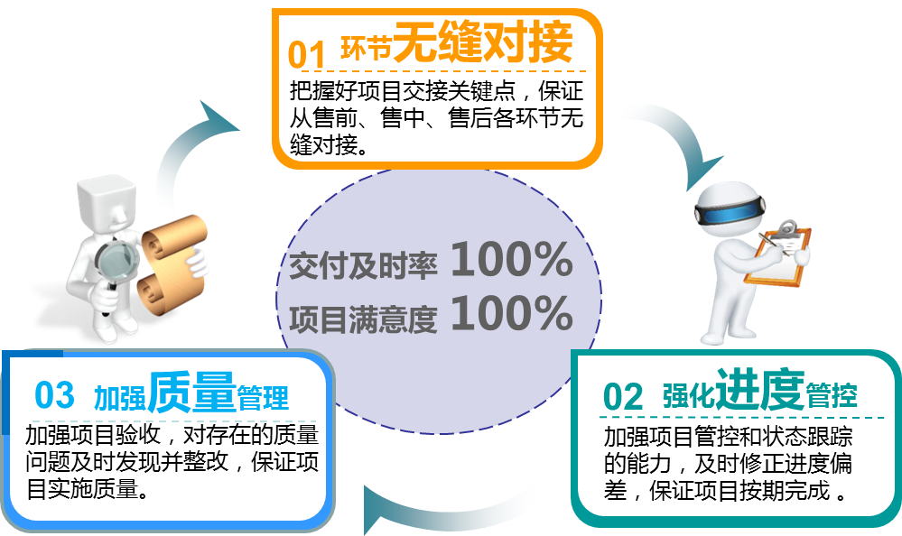
面向重点项目的接应
政企客户组网型项目售中管控由政企客户支撑中心项目组接应，全程管控售中项目实施及竣工交付，通过项目管理规范保证各环节的无缝对接及质量进度管控效果，以按期按质达成项目需求为目标，以保证客户及前端客户经理的项目满意度。
项目范围：大于或等于10个点的带宽型业务及接入型业务组网及提速，或者复杂项目的支撑（如多种业务类型）。
规范管理 提高项目管控质量
◆ 分解项目建团队 通过项目团队对需求、流程进行工作任务分解，做到流程有管控，需求有响应，应急有联动。
◆ 多维评价提质量 以项目进度、开通规范、客户满意度、响应效率为考评依据，对执行环节的考核做到优差有分别、奖惩有体现。
积极支撑 提升客户满意度
◆ 铁三角模式 形成客户经理、项目经理、技术经理的项目管理铁三角模式。提高项目接应、售中管控、开通交付的质量和客户满意度。
◆ 客户走访 通过施工现场走访、客户沟通，实现技术方案、施工进展和问题反馈的高效沟通，提升客户的感知。

Slide 6
面向重点客户的接应
首席客户工程师
对区域的重点客户，政支中心负责本区域的首席客户工程师一点接应重点客户的服务，与客户经理、首席架构师（DICT）形成客户服务的铁三角。
协助客户经理与客户通信业务主要负责人建立密切、互信、贴心的服务联系；洞察、响应、跟踪、解决客户紧急、重要的通信业务需求。
首席客户工程师主要服务内容
支撑制定客户技术解决方案、审核重大项目技术方案等；
组织协调客户项目的售中实施，包括网络调度和数据配置、项目实施全过程的质量管控等；
牵头落实客户合同服务条款规定的售后服务需求，协调解决客户的问题；
每月对客户业务运行情况及故障进行分析并形成报告；
每季度就服务与客户现场交流一次；
每半年根据情况巡检电信全业务设备；
每年根据客户具体情况商定进行倒换演练测试。

Slide 7
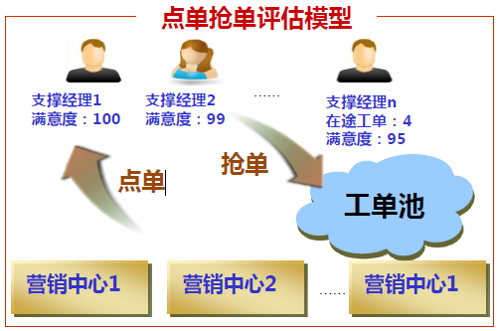
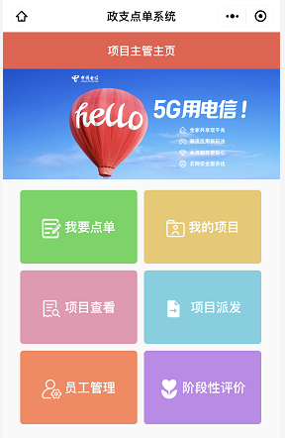
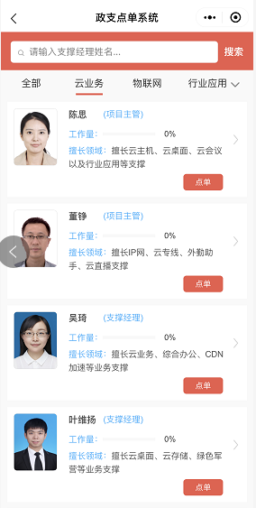

政支点单系统
为加强对前端支撑需求的快速响应，开发点单系统，客户经理可通过关注微信小程序，在线发起需求，并可以对支撑效果评价

Slide 8
客响流程要点介绍
区分业务场景，免去许多售中环节的困扰
零星业务
批量业务
复杂业务
BSS系统直接受理，跨域业务要发起一站式受理
IOM系统发起预建设流程，建设完毕后BSS受理
售前支撑提供解决方案，根据方案实施，视情况设立项目经理
零星业务
区分三种场景
批量业务
复杂业务
场景这么复杂，到底怎么区分清楚
零星业务：32部电话、2条宽带（含ITV）以下，10条以下电路、租纤等业务
批量业务：32部电话、2条宽带（ITV）以上，10条以上电路、租纤等业务，也可直接受理，可能会影响工期。
复杂业务：综合组网、核心点搬迁、整体网络升级等业务或者不常见业务，切记先咨询、再操作

Slide 9
需前端配合工作-接入型业务受理规范
按照标准地址受理业务，引入简单的资源确认环节，由客户经理在前台查询地址资源覆盖情况。（例如：秦淮1865园区，应天大街388号、正学路1号、双桥门8号等多个地址，需要统一受理地址）
IOM省服开系统中发定单进行预建设时，预建设定单受理时需按照标准八级地址填写。
在BSS系统受理的批量业务需在同一购物车内受理，备注中填写客户经理姓名及联系电话，如有特殊要求也需在备注中注明；指定1个营业员专人配合处理受理环节问题，并配合修改ID、地址不符等信息。
各区域指定专人配合各类协调问题，主要是物业配合、异常情况沟通等。
客户有特殊需求，分支点较多的项目可以按照项目模式实施，政支中心进行跟踪。
预建设和BSS业务受理不要同时进行，容易造成资源的浪费，影响响应的效率。
4+16/32 政企网关适用于EPON/GPON 场景下，可配置2个宽带、2个ITV、16/32个语音，且支持专线宽带业务、虚拟网业务。以上场景均可使用4+16/32政企网关,此类业务无需进行预建设，可由客户经理直接至营业厅进行业务受理。

Slide 10
需前端配合工作-带宽型业务受理规范
带宽型业务受理渠道：
直接从BSS受理的业务类型：数字电路、DDN/FR/ATM、IP虚拟专网（CN2产品）、光纤出租、PRI、专线光纤宽带、光纤宽带、IPRAN云专线、以太专线。
从IOM（省服开系统）受理的业务类型：NO.7信令、政务网、SIP中继数据开通。
组网工单：10个点以上的数字电路及VPN组网工单由客户经理或政支中心产品组提供组网方案，在IOM（省服开系统）中发预建设定单（清单作为附件上传）进行中心点线路及设备建设，发预建设定单进行分支点光缆建设，等具备条件后由项目经理通知客户经理在BSS系统中受理业务，并将具备条件的图号在备注中反馈给配置人员进行配置。

Slide 11
需前端配合工作-预建设定单发单规范
通过对政企客响工单建设与业务加载情况的分析，为进一步规范政企响应需求发起和实际业务加载，经与公司相关单位共同讨论，明确管控要求，具体要求通知如下：
各营销单元应加强对政企响应需求发起做好归口管理，要求加强内部审核,可分等分级设置权限、完善审批流程。
要求政企代理不得发起政企响应定单，须由所属分局长通过IOM系统发起。请各区域梳理IOM发起需求权限，加强需求工单发起规范性管理。
按业务需求量确定审批流程：业务需求量在50及以下的须由分局长签字确认，业务需求量在51至100的须由区域分管领导签字确认，业务需求量在100以上的须提供与用户签的协议。要求在IOM系统发起政企响应定单时将需求审批单作为附件上传，如未按要求上传附件的政企支撑中心需将客响定单退回需求发起岗、待资料齐全后重新提交（业务需求量包含宽窄带需求量）。
政企响应工单建设完成后，客户经理（分局长）应根据工单需求及时开通相关业务，要求资源建设完成后三个月业务加载率达到50%以上，六个月业务加载率达到80%以上；对未能按时序达到业务加载率的区域营销单元，将由市场部等比例扣减营销成本、落实相应的扣罚。

Slide 12
需前端配合工作-语音中继受理规范
1、申请专网号段及PRI号码
500门以下号段由网操维负责分配、500门以上号段由市场部负责分配
PRI号码OA发网资中心分配预占
2、语音中继审批（PRI、NO.7信令、SIP）
省市公司语音中继审批流程
3、业务申请及开通
BSS申请PRI、IOM申请NO.7信令
业务开通、数据制作
PRI接入方式的码号对应方案：
1、DID（direct inward dialing 直接内向拨叫）专网，内线与DID号码一一对应
2、非DID方式，即对外只有一个统一引示号，用户需加拨分机号找到相应内线
统一引示号方式用户对外显示号码需由用户交换机设置
如在PRI申请时已确定统一引示号，请务必在工单中注明，交换将一并安排数据制作
如在PRI已竣工后才确认统一引示号，请将引示号及PRI电路编号通过“工作联系单”向交换申请数据制作。

Slide 13
天翼云及物联网VPDN开通环节
天翼云售中开通
云主机产品
云网融合
退单
修改
发邮件到ctyun邮箱
竣工
BSS受理
云网融合产品
INAS网元激活系统
OSS
新业务平台
Y
N
云主机
CMP门户开通
云公司
业务受理岗开通
省综调
云管
云调
物联网售中：CN2电路受理（一站式）->无线VPDN业务信息开通（ICT中心）->LNS调测（LNS客户设备自行负责，ICT采购设备厂家提供调测，政支配合）

Slide 14
目录
1
支撑体系
2
产品介绍

Slide 15
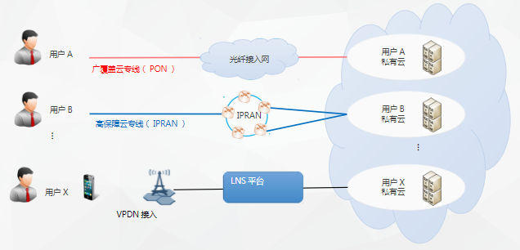
新兴业务产品的介绍（云专线）
定义
云专线（CT-CDA，Cloud Dedicated Access） 为用户提供多种链路接入公有云，通过云专线服务可实现自有IT环境（私有云）与云资源的高效、安全的连接和统一管理，提高用户访问云资源的安全性，可支持CN2专线、MSTP专线。

Slide 16
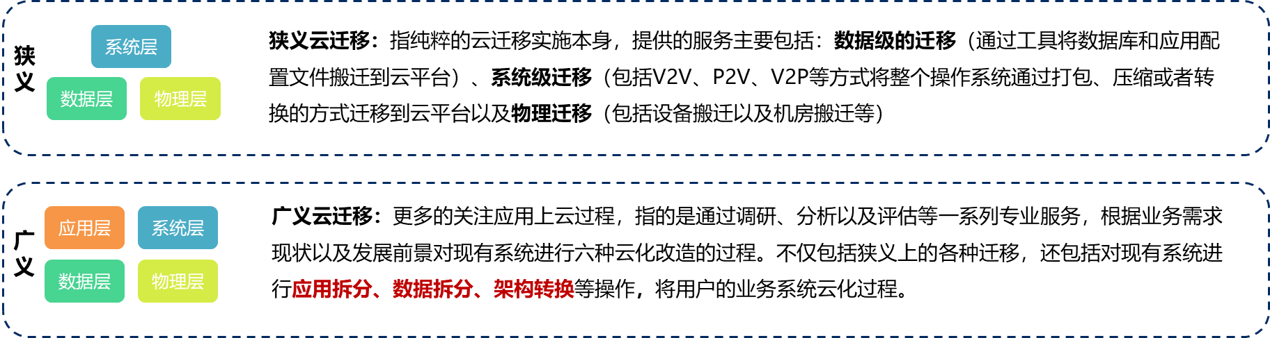
新兴业务产品的介绍（云迁移）
简单来说，云迁移是指帮助企业的应用、数据从本地迁移到云端或者从一个云平台迁移到另外一个云平台的业务。
实际上云迁移的范围很广，诸如：将传统业务迁移到自建（租用）私有云上、将公有云上的业务系统迁移到自建私有云上、对业务系统进行改造成原生云应用等。
通常情况，云迁移服务商指的提供云迁移服务是“狭义”的；客户期望的云迁移是“广义”的，希望提供全方位的服务。

Slide 17
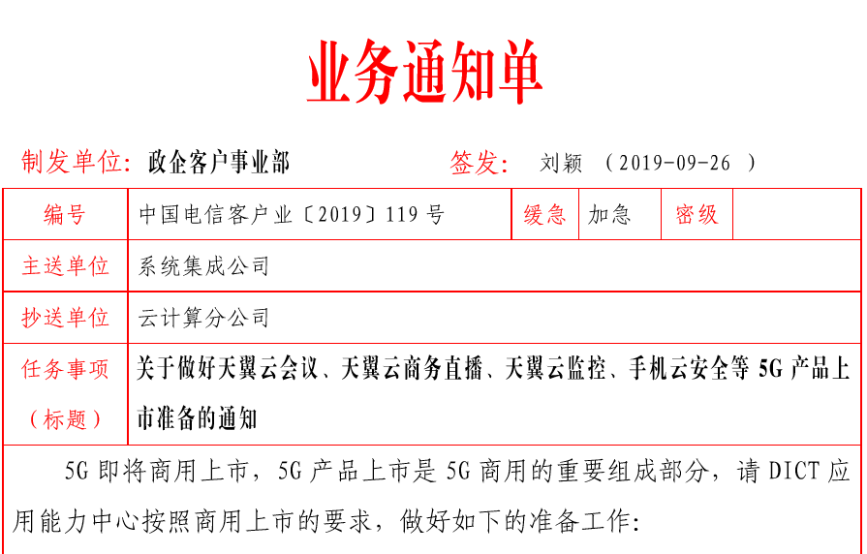








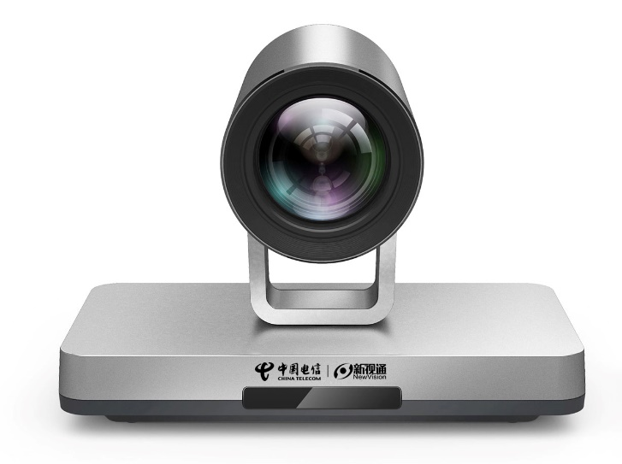

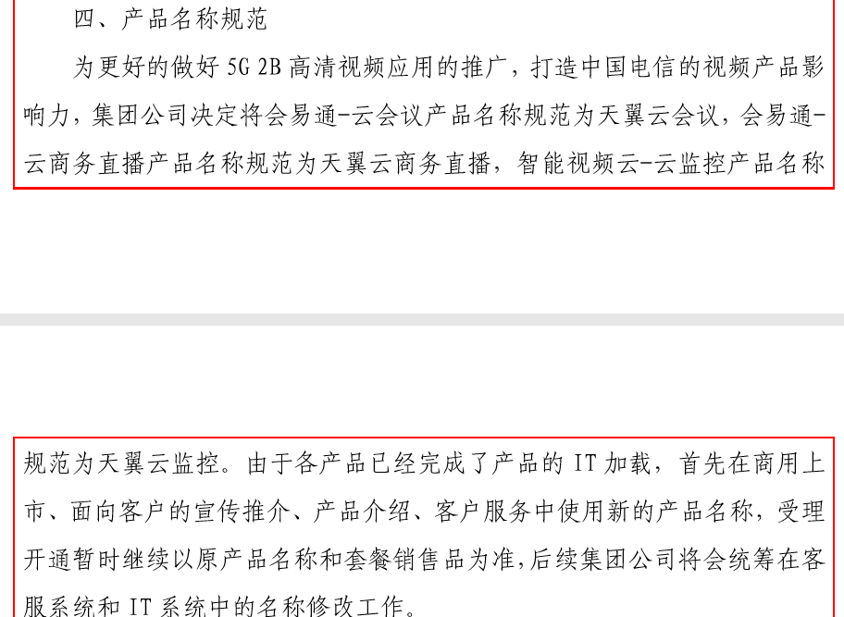

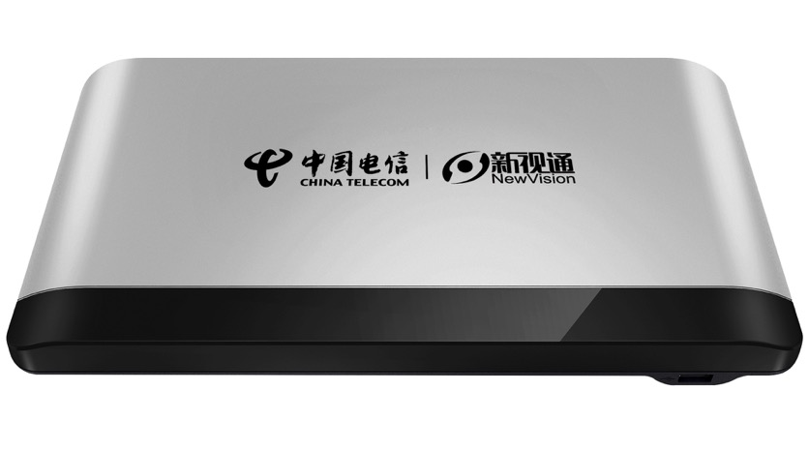





新兴业务产品的介绍（天翼云会议）
定义：天翼云会议（Surfing Cloud Meeting）以专线/互联网专线/5G为通道，以公有云/私有云/混合云为载体，构建“集约、开放、合作、智能”的5G+4K高清云视频会议平台，为政企客户提供“5G+云网+智能+高清会议”的融合服务；客户业〔2019〕119号。
目标： 打造“跨组织/跨地域”沟通平台，实现随需沟通、价值互联 。
AI 智能应用
中小型会场
语音转译 人脸识别 视频监控 天翼网盘 录播/直播 白板协作
大型会场
专线/
互联网专线
4K大屏
4K一体机终端
4K大屏
5G + 4K
天翼云会议平台
5G
专线/
互联网专线
专线/
互联网专线
4K分体机终端
4k/1080P客户端
临时/应急会场
5G
PC客户端
5G 无人机
5G手机
5G AR眼镜

Slide 18
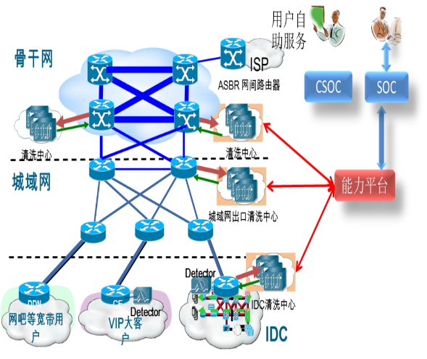
新兴业务产品的介绍（云堤）
骨干网部署清洗设备，对客户遭受的异常攻击流量监控和处置，在不影响正常业务流量的前提下牵引并清洗攻击流量，有效满足客户对互联网业务连续性的需求。
云堤启动，近源清洗
1
近源压制
2
近源清洗
3
分析溯源
●国内网间攻击阻断
●国际网间攻击阻断
●国内网间+国际网间攻击阻断
●全网攻击阻断
●根据攻击源分布就近启动清洗资源
总清洗能力达到T级规模
●独家提供攻击分析溯源报告，
攻击流量分布
攻击类型
攻击源位置分析
全国联动，T级清洗能力
托管式服务
实时响应，速效排忧
骨干网T级出口带宽
全国联动1T清洗能力
轻松应对任何大流量攻击
电信侧能力部署
客户无需新增软硬件
客户无需专业运维人员
7*24小时实时监控
10分钟内配置生效

Slide 19
新兴业务产品的介绍（专线备份产品）
方案描述
通过对两条光路的逻辑捆绑，实现电信汇聚交换机和用户出口设备间的二层链路保护，即双光路捆绑LACP聚合。捆绑的两条链路双向流量负载均衡。两条光路接入端口组成1个汇聚组，出/入流量在两条光路和汇聚组两个端口中实现分担，当一条链路的两端端口有问题或光路有问题，则出/入流量将自动切换至另一条链路。

Slide 20
新兴业务产品的介绍【CN2国际精品网】
业务描述：
政企互联网国际精品专线产品是指依托于中国电信的CN2网络，为通过城域网接入的中国大陆境内政企客户和落地中国大陆境内的国际公司客户提供高质量国际互联网访问服务的业务。
业务功能：
客户使用中国电信提供的特定IP地址段(政企互联网国际精品专线服务地址)内的地址作为接入地址，通过专线接入方式，接入到城域网中，当客户流量是国际访问时，该流量通过城域网出口转到CN2网络中，再通过CN2的C-I通道，实现高质量的国际互联网访问。
业务实现：
静态配置了政企互联网国际精品专线服务地址的客户通过专线接入方式，经城域网业务接入层设备SR/MSE接入，至城域网核心层CR。在城域网出口路由器配置策略路由，将源地址的IP包路由到CN2网络中。
不允许自带IP地址/AS号的客户使用本产品业务，不允许客户以BGP方式接入。

Slide 21
新兴业务产品的介绍【CN2国际精品网】
主要性能指标及服务水平
本产品当前提供的服务指标包括接入段服务指标和CN2网内国际核心节点服务指标，暂不承诺国内到境外主要方向和网站的性能指标数值。但在相同接入条件下，全球主要通达方向和节点端到端的访问质量（时延、丢包等指标）优于ChinaNet和国内其他运营商。
接入段是指从客户设备出口至城域网接入层MSE/SR用户侧接入端口之间的线路和网络；接入段服务指标包括接入带宽保障、平衡故障修复时间、接入段站点可用率
CN2网内国际核心节点服务指标包括京沪穗CN2核心节点（X节点）到海外主要国际城市核心节点之间的服务指标，主要包括时延、丢包率指标。
营销方式
提供客户试用，当CN2国际精品网能解决客户问题，比普通163互联网访问国外网站有明显改善时，向客户销售本产品。

Slide 22
延伸服务组网产品、流程介绍（支撑组）

Slide 23
支撑微信群

Slide 24
谢谢！

